Slide 1
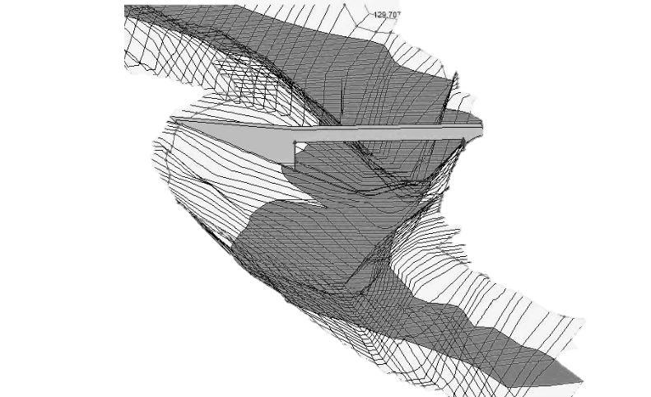
Modelación hidráulica de flujo a superficie libre con HEC-RAS
Juan David Rodriguez Acevedo

Slide 2

Objetivos
Entender los conceptos de una modelación hidráulica.
Comprender las características generales de funcionamiento del software HEC-RAS.
Aprender la integración de características geométricas, topográficas, físicas e hidráulicas de un modelo.
Utilizar HEC-RAS en el desarrollo de modelos.
Aplicar la herramienta de modelación HEC-RAS en casos prácticos de ingeniería.

Slide 3

Resultados de aprendizaje
Conocer conceptos fundamentales del transporte de fluidos en sistemas a superficie libre.
Comprender características del estudio de sistemas hidráulicos y su modelación.
Validar y cargar información geométrica y/o topográfica.
Definir condiciones hidráulicas y de frontera del modelo.
Usar e incorporar características avanzadas.
Analizar y resolver problemas prácticos.

Slide 4

Metodología
Documentos de texto y videotutoriales.
Material multimedia en GitHub con libre acceso.
Vídeos prácticos del uso de HEC-RAS.
Ejercicios prácticos.
Aprendizaje remoto y asincrónico.
Consultas y discusiones.
Opción de acompañamiento y certificación.

Slide 5

Requisitos
Estudiante o profesional en ingeniería civil, ambiental, sanitaria o afines.
Nociones básicas en propiedades de los fluidos y su transporte.
Nociones básicas en sistemas de información geográfica (SIG).
Equipo con Windows 7/8/10 o superior, audio y video.
Conexión a internet.
Software de modelación hidráulica HEC-RAS.
Software QGIS.

Slide 6
Contenido del curso.

Slide 7

Modulo 1 Introducción y Fundamentos Generales
Conceptos básicos de flujo a superficie libre.
Estudios hidráulicos.
Modelación hidráulica.
Aplicación HEC-RAS y tipos de análisis.

Slide 8
Modulo 2 Modelación hidráulica básica
Cargue y validación geométrica básica.
Definición de condiciones hidráulicas.
Simulación en régimen permanente 1D.
Simulación en régimen no permanente 1D.
Cargue de información topográfica.
Visualización de resultados.
Errores y avisos comunes.

Slide 9
Modulo 3 Modelación con opciones avanzadas
Definición de coeficiente Manning a partir de coberturas.
Tramos con confluencias.
Incorporación de estructuras hidráulicas.
Uso de diques en la modelación.
Cálculo de la socavación general y local.

Slide 10
Modulo 4 Modelación de flujo bidimensional
Herramienta RAS Mapper.
Procesamiento del MDT.
Cargue de geometría y definición de malla.
Condiciones hidráulicas iniciales y de frontera.
Simulaciones de flujo bidimensional.
Visualización y generación de mapas de inundación.
Obras hidráulicas en modelaciones bidimensionales.

